Slide 1
Introdução:
Nesta aula vamos explorar o conceito de:
Redes convergentes;
Ciclos evolutivos das telecomunicações;
Arquiteturas das redes atuais e futuras para a convergência de voz;
Protocolos na redes convergentes;
Qualidade de serviço (QoS);
Engenharia de tráfego, com ênfase na tecnologia MPLS.
Prof. Alexandre F. Stucchi

Slide 2
Redes Convergentes:
Definição: Redes convergentes são sistemas de comunicação que integram diferentes tipos de tráfego, como dados, voz e vídeo, em uma única infraestrutura de rede. Essa convergência traz benefícios em termos de eficiência, simplicidade e redução de custos.

Slide 3
Tecnologias e Tipos de Redes Convergentes
Dados: A transmissão de dados é um dos principais componentes de uma rede convergente. Diferentes tecnologias, como Ethernet e redes sem fio, podem ser utilizadas para transmitir dados.
Voz: A transmissão de voz sobre redes IP é uma tecnologia importante em redes convergentes. Protocolos como H.323 e SIP são utilizados para habilitar a comunicação de voz em tempo real.
Vídeo: A transmissão de vídeo também é um componente fundamental em redes convergentes. Tecnologias como streaming de vídeo e videoconferência são empregadas nesse contexto.

Slide 4
Ciclos Evolutivos das Telecomunicações:
Primeira geração: Composta por redes analógicas de telefonia, como a rede telefônica tradicional (PSTN - Public Switched Telephone Network), que utilizavam comutação de circuitos.
Segunda geração: Introdução das redes digitais, como as redes baseadas em protocolo ISDN (Integrated Services Digital Network), que permitiam a transmissão de voz e dados digitais.

Slide 5
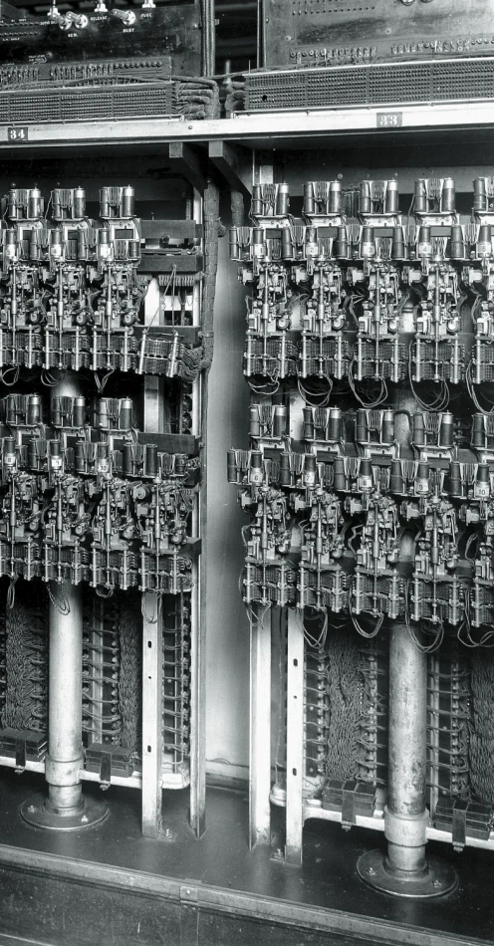
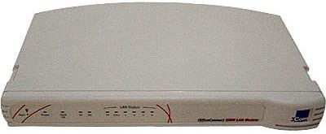
Popularização da Internet com modems ISDN
Central telefônica com comutadores de Strowger

Slide 6
Ciclos Evolutivos das Telecomunicações:
Terceira geração: A era da telefonia móvel com a introdução das redes 3G, que possibilitavam a transmissão de dados em velocidades mais altas e a adição de serviços multimídia.
Quarta geração: Redes 4G, que oferecem velocidades de transmissão ainda mais rápidas e melhorias na qualidade de serviço para voz e dados.
Quinta geração: Redes 5G, que prometem velocidades ultra-rápidas, latência reduzida e suporte a uma ampla gama de serviços, incluindo a Internet das Coisas (IoT).

Slide 7
5G
10 Gbps
4G
3G
100 Mbps
384 Kbps
Evolução das rede móveis

Slide 8
Arquitetura das redes para convergência de voz:
Arquitetura H.323:
Gateway: Dispositivo que faz a interconexão entre uma rede IP e a PSTN, permitindo a conversão entre sinais analógicos e digitais.
Gatekeeper: Elemento centralizado que controla e gerencia as chamadas em uma rede H.323. Ele autentica os terminais e realiza funções de controle de admissão.
Terminais H.323: Dispositivos que permitem a comunicação de voz sobre IP. Podem ser telefones IP, softphones (aplicativos de telefone para computador) ou dispositivos integrados.
MCU (Multipoint Control Unit): Responsável pela conferência de áudio e vídeo em uma rede H.323. Permite que vários terminais participem de uma mesma chamada.
Protocolos H.323: Conjunto de protocolos utilizados para estabelecer, gerenciar e encerrar chamadas em redes IP. Inclui protocolos como H.225, H.245 e H.323.

Slide 9
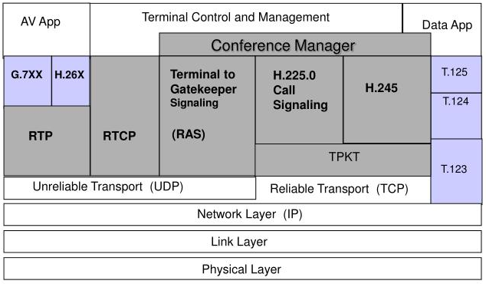
Arquitetura Protocolo H.323

Slide 10
Protocolo | Descrição
H.225 | Responsável pelo estabelecimento da chamada, autenticação e sinalização de controle entre terminais.
H.245 | Gerencia as capacidades e recursos dos terminais, como codecs de áudio e vídeo e configurações de chamada.
H.235 | Fornece segurança nas comunicações, incluindo autenticação e criptografia.
H.450 | Define serviços suplementares, como transferência de chamadas, espera e desvio de chamadas.
H.460 | Permite a interoperabilidade entre sistemas H.323 e sistemas não-H.323.
Protocolos da tecnologia H.323

Slide 11
Arquitetura VoIP da IETF (Internet Engineering Task Force):
SIP (Session Initiation Protocol): Protocolo utilizado para estabelecer, modificar e encerrar sessões de comunicação multimídia, como chamadas de voz e videoconferências.
SDP (Session Description Protocol): Protocolo usado para descrever as características de uma sessão de comunicação, como o tipo de mídia e os parâmetros de codificação.
RTP (Real-time Transport Protocol): Protocolo responsável pelo transporte de áudio e vídeo em tempo real sobre redes IP. É usado em conjunto com o SIP para fornecer serviços de comunicação multimídia.
RTSP (Real-Time Streaming Protocol): Protocolo utilizado para controlar a transmissão de fluxos de mídia em tempo real, como vídeo sob demanda e streaming ao vivo.
Outros protocolos: IAX (Inter-Asterisk eXchange): Protocolo utilizado no sistema de telefonia IP Asterisk para estabelecer chamadas e controlar a transmissão de áudio.

Slide 12
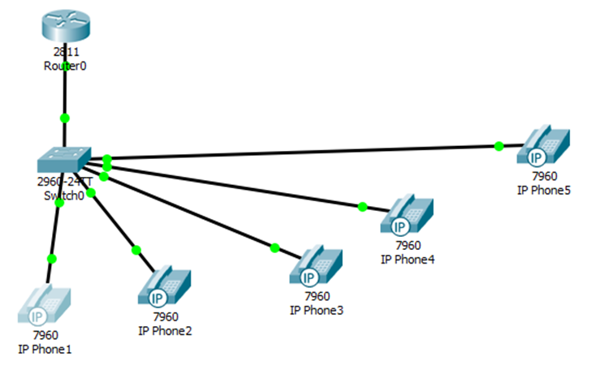
CME (Call Manager Express) - VoIP Cisco
RouterA(config)#telephony-service
RouterA(config-telephony)#max-dn 5
RouterA(config-telephony)#max-ephones 5
RouterA(config-telephony)#ip source-address 192.168.10.1 port 2000
RouterA(config-telephony)#auto assign 1 to 5
RouterA(config)#ephone-dn 1
RouterA(config-ephone-dn)#number 54001
Skinny Client Control Protocol (SCCP)

Slide 13
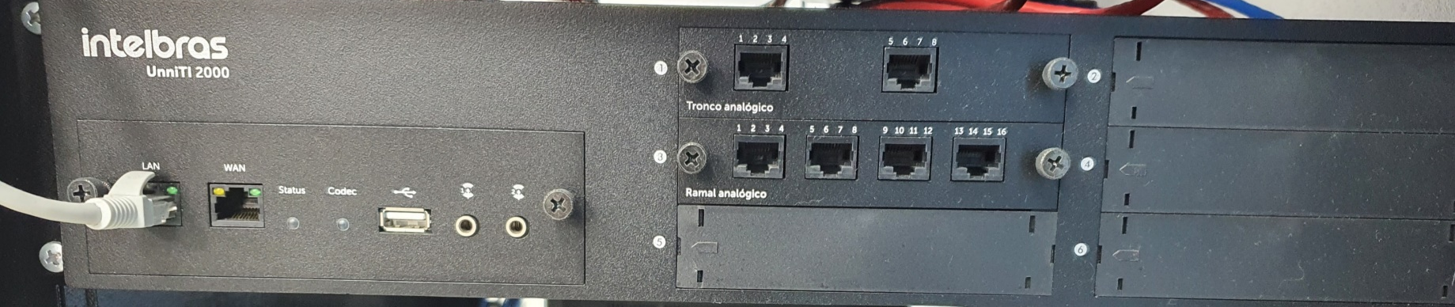
Intelbras UnniTI 2000
Interface ramal digital 3 conectores RJ45 (4 ramais por conector) Corrente média do ramal: 40 mA (fora do gancho) e 28 mA (no gancho) Alimentação do ramal: 36 V Modelo do terminal compatível: TI 5000.
Interface ramal misto 4 conectores RJ45 (4 ramais por conector): 1 conector ramal digital e 3 conectores ramais analógicos.
Interface tronco analógico 2 conectores RJ45 (4 troncos por conector) Discagem: decádica (pulso) ou multifrequencial (tom) Alcance das linhas: 2000 Ω.
Interface VoIP Protocolo de comunicação SIP 2.0 Codec 60 (60 canais) e Codec ICIP 30 (10 canais): licenças liberadas pela chave de hardware.

Slide 14
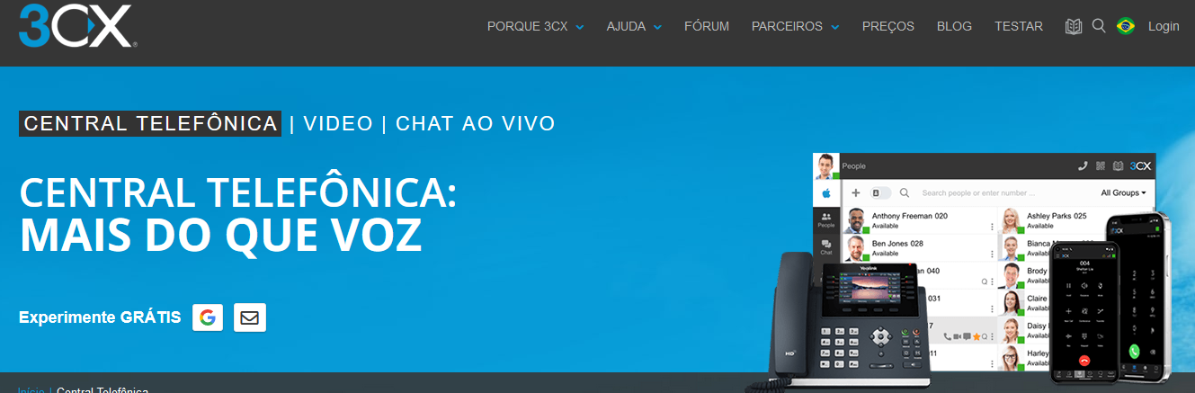
PABX com SaaS – Software as a Service
Elastix atual 3CX

Slide 15
Qualidade de Serviço (QoS):
Necessidade de QoS:
Em redes convergentes, é necessário garantir a qualidade adequada para cada tipo de tráfego, como voz e vídeo, que exigem baixa latência e mínima perda de pacotes.
Técnicas e meios:
Diversas técnicas são empregadas para fornecer QoS, como priorização de tráfego, reserva de largura de banda e controle de congestionamento. Mecanismos como VLANs, políticas de QoS e gerenciamento de filas também são utilizados.

Slide 16
Qualidade de Serviço (QoS):
IntServ (Integrated Services): Modelo de QoS que oferece serviços diferenciados para fluxos individuais de dados. Requer sinalização explícita e gerenciamento de recursos em toda a rede.
DiffServ (Differentiated Services): Modelo de QoS baseado em classes de tráfego, em que os pacotes são marcados com diferentes níveis de prioridade. Permite um gerenciamento mais simples e escalável.

Slide 17
Qualidade de Serviço (QoS):
Engenharia de Tráfego: MPLS (Multi-Protocol Label Switching):
MPLS: Tecnologia que permite o encaminhamento de pacotes baseado em rótulos, em vez de endereços IP. Os rótulos são inseridos nos pacotes na entrada da rede e usados para tomar decisões de encaminhamento.
Vantagens do MPLS: O MPLS oferece melhor desempenho, escalabilidade e flexibilidade em relação ao roteamento IP tradicional. Permite a criação de caminhos dedicados e garante maior controle sobre o tráfego.

Slide 18
Resumo:
Redes convergentes integram diferentes tipos de tráfego, como dados, voz e vídeo, em uma única infraestrutura de rede.
Essa convergência proporciona benefícios em termos de eficiência, simplicidade e redução de custos.
Os ciclos evolutivos das telecomunicações mostram a importância das redes convergentes na evolução das comunicações.
As arquiteturas H.323 e VoIP da IETF são utilizadas para a convergência de voz em redes atuais e futuras.

Slide 19
Protocolos como H.225, H.245, SIP, SDP, RTP e RTSP desempenham papéis fundamentais nessas arquiteturas.
A qualidade de serviço (QoS) é essencial nas redes convergentes, com técnicas como priorização de tráfego e reserva de largura de banda.
Os modelos de QoS IntServ e DiffServ oferecem abordagens distintas para o gerenciamento de qualidade em redes convergentes.
A engenharia de tráfego com MPLS proporciona melhor desempenho, escalabilidade e controle sobre o tráfego em redes convergentes.

